Slide 1
«Снегурочка»
Асманова Кристина

Slide 2
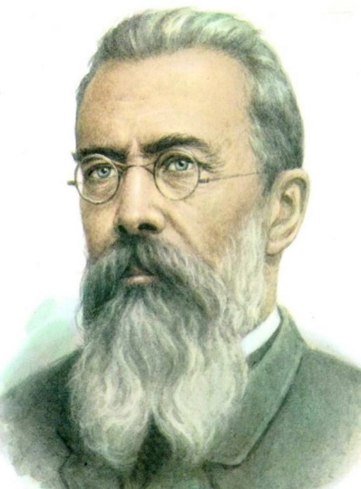
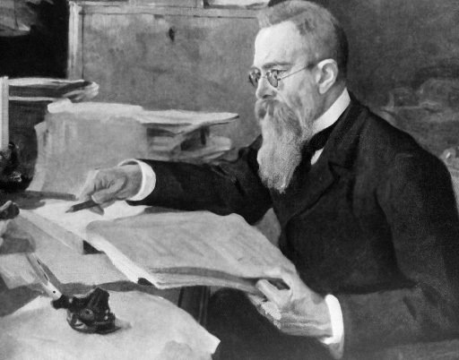
Николай Андреевич Римский-Корсаков - русский композитор, педагог, музыкальный деятель. 18 марта 2014 года исполняется 170 лет со дня рождения.
Русский композитор, педагог, музыкальный деятель Николай Андреевич Римский-Корсаков родился 18 марта (6 марта по старому стилю) 1844 года в Тихвине.

Slide 4
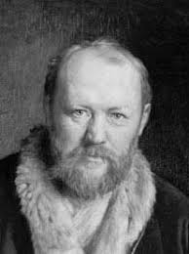
История создания произведения
В начале семидесятых годов Н.А. Римский-Корсаков познакомился со сказкой А. Н. Островского «Снегурочка» (1873). Тогда она не произвела на него большого впечатления. «В зиму 1879—1880 годов, — вспоминал композитор, — я снова прочитал «Снегурочку» и точно прозрел на ее удивительную поэтическую красоту… Не было для меня на свете лучшего сюжета, не было для меня лучших поэтических образов, чем Снегурочка, Лель или Весна».
Опера сочинялась летом 1880 года в глухой русской деревне. Композитор говорил впоследствии, что ни одно произведение не давалось ему с такой легкостью и быстротой, как «Снегурочка». В 1881 году опера была завершена. Премьера прошла с большим успехом. Н.А. Римский-Корсаков сам даже называл оперу своим самым лучшим творением.

Slide 5
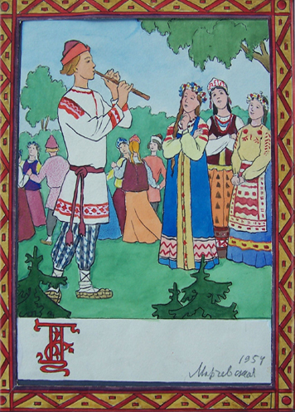
Образные характеристики главных героев. С помощью каких музыкальных красок «раскрыты» образы главных героев?
Во всех сценах поразительно чутко и любовно воспроизведены картины народного быта, чудесные образы народных сказок, обряды древнего язычества. Вся музыка, рисующая картины природы ,рассказывающей об отношении человека к природе, о воздействии природы на человека.
Снегурочка - добрая, нежная, милая. Лель –красивый, добрый молодец . Берендей- мудрый царь. Купава - настоящая русская девушка. Мизгирь -самоуверенный жених. Бабка с дедом - простые добрые люди.
Перед нами музыкальная картина, живо описывающая расцвет природы, ее пробуждение после зимы: на смену угрюмой суровой мелодии Мороза приходят нежные обаятельные напевы Весны. Композитор очень тонко и точно передал настроения и характеры героев. Так, песня Снегурочки "С подружками по ягоды ходить" - это грациозные переливы легких и нежных голосов, перекликающиеся с холодноватыми и прозрачными напевами флейты. Проводы Масленицы, включает в себя ряд эпизодов народного фольклорного склада. Песня Леля – "Земляничка-ягодка" и веселая плясовая "Как по лесу лес шумит" изображают приближенность людей к природе веселье, привольную жизнь народа. В музыке оперы звучат отголоски русских народных песен. Когда Снегурочка прощается с лесом, мелодия звучит с грустью и тревогой. Когда я слушала последнюю, прощальную песню Снегурочки мне хотелось плакать. Но Снегурочка, даже предчувствуя свою гибель, с благодарностью обращается к матери за подаренное ей чувство любви.
Мудрый Берендей понимает, что существование Снегурочки нарушало законы природы. С ее гибелью Ярило не будет больше сердиться и вернет стране тепло и солнце, и жизнь в царстве снова станет счастливой. Пастух Лель и с ним весь народ воспевают хвалебные песни Солнцу.

Slide 8
Отношение к прослушанной музыке. Что понравилось и почему?
Нас волнуют мелодии, рисующие милые черты хрупкой Снегурочки. Эта музыка полна неувядаемой свежести, богатства мелодий, яркости красок, переливающихся всеми цветами радуги. Но все же очень хотелось бы , чтобы у сказки был счастливый конец.

Slide 9
Спасибо за внимание

